Slide 1
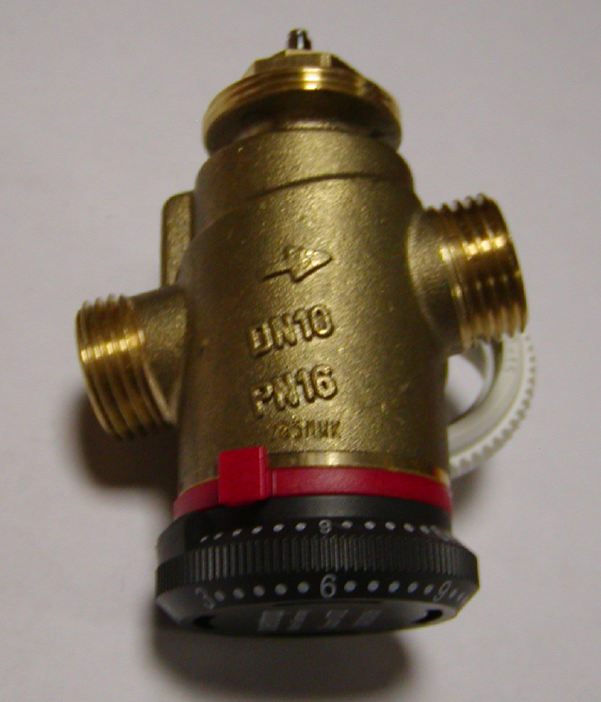
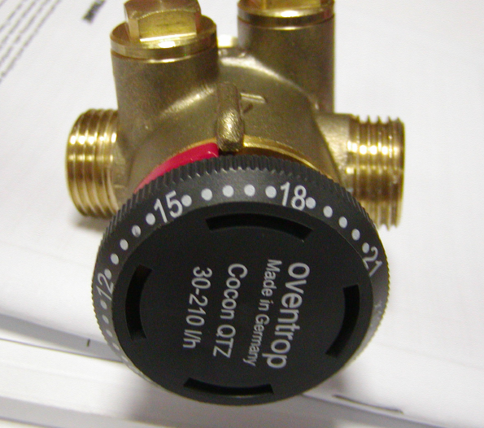
Valvole di regolazione della portata acqua

Slide 2
Si è sviluppato un progetto che prevede la possibilità di fornire delle valvole di regolazione della portata dell’acqua da abbinare a nostri terminali idronici serie CRC – CRS – CCN ed SK sia con motori asincroni che elettronici

Slide 3
Perché utilizzare le valvole di regolazione della portata conviene

Slide 4
I moderni impianti di climatizzazione devono soddisfare due requisiti fondamentali:
Garantire un elevato comfort termico
Limitare il consumo di energia
Per poter far questo occorre fornire ai terminali dell’impianto la giusta quantità di fluido termovettore per far sì che questi possano riscaldare o raffrescare secondo le richieste di progetto

Slide 5
Le leggi fisiche di scambio termico, alla base di ogni considerazione energetica, stabiliscono che l’immissione o sottrazione di calore da parte dei terminali è funzione della portata del fluido che li attraversa
La realizzazione di un impianto non si può considerare conclusa se non si è in grado di stabilire la portata con la quale viene alimentato ogni terminale.
Solo se i terminali sono alimentati con la corretta portata di fluido possono funzionare nelle condizioni nominali per le quali sono stati dimensionati
In questo caso si può parlare di circuiti idrauilici bilanciati

Slide 6
Negli impianti medio-piccoli, a portata costante, un buon dimensionamento delle tubazioni è in genere sufficiente ad assicurare circuiti bilanciati
Negli impianti a reti estese, o a portata variabile, per poter realizzare circuiti bilanciati è necessario prevedere appositi dispositivi in grado di regolare la portata del fluido
Consideriamo un impianto, inizialmente non bilanciato, che include dei terminali corredati di valvole di bilanciamento manuale e vediamo come si procede al bilanciamento, evidenziando alla fine i vantaggi sul circuito ed i limiti delle valvole manuali

Slide 7
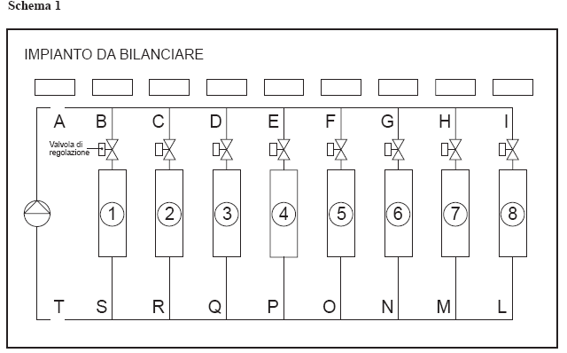
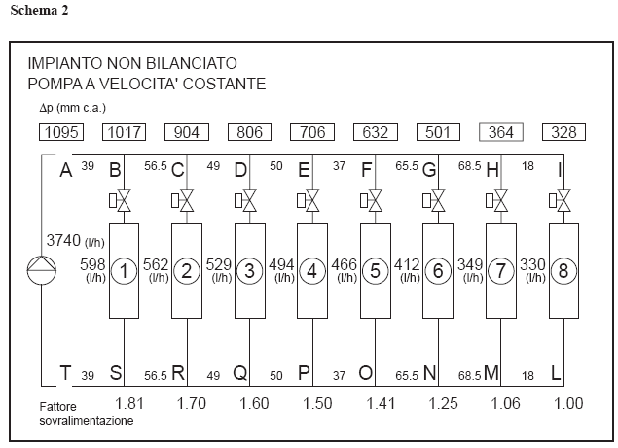
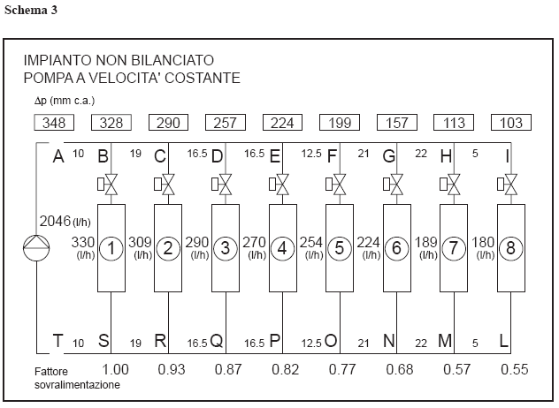

Slide 8
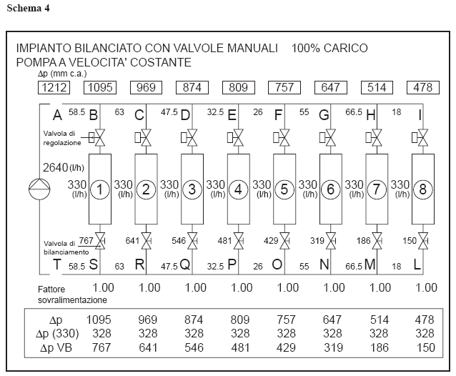

Slide 9
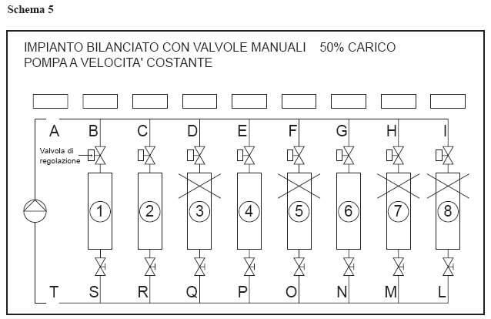

Slide 10
Per poter bilanciare il circuito sarà necessario:
installare una valvola di bilanciamento all’ingresso di ogni terminale idronico, accettando una perdita di carico aggiuntiva
regolare le valvole di bilanciamento, una ad una, incrementando la perdita di carico in corrispondenza dei terminali più vicini alla pompa
verificare che la portata sia quella richiesta per ciascun terminale considerando che l’intervento sulla perdita di carico del singolo ramo influenza la portata sugli altri apparecchi

Slide 11
Se un circuito è ben bilanciato
Si garantisce il corretto funzionamento dei terminali
Si evitano velocità troppo elevate, possibile causa di rumori ed azioni abrasive
Si impedisce che le elettropompe lavorino in condizioni di basso rendimento, surriscaldandosi
Si limita il valore delle pressioni differenziali che agiscono sulle valvole di regolazione, impedendone irregolarità di funzionamento

Slide 12
La regolazione eseguita risulta però valida solo nella condizione di impianto funzionante al 100%
Appena si verificasse una chiusura parziale dell’impianto, le condizioni di lavoro verrebbero a cambiare con il risultato che le portate non rispecchieranno più le condizioni iniziali di progetto
La chiusura delle valvole di regolazione di alcuni apparecchi presenti nell’impianto crea infatti delle diverse sovrappressioni nel circuito e quindi una nuova ripartizione delle portate ad ogni singolo derivato

Slide 13
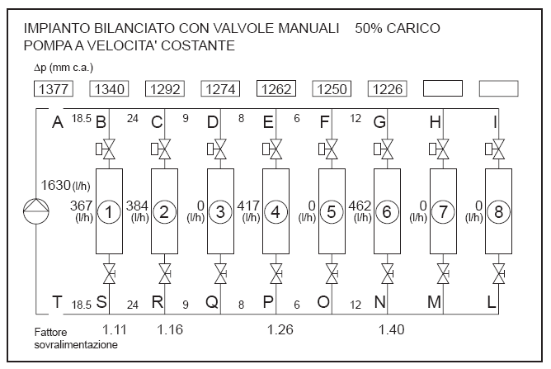

Slide 14
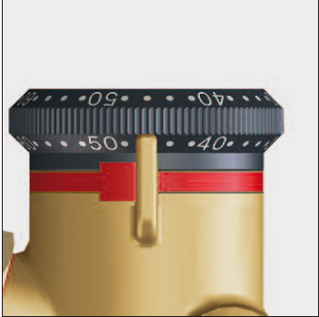
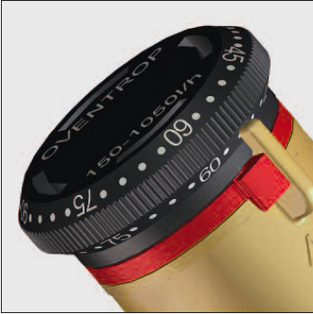
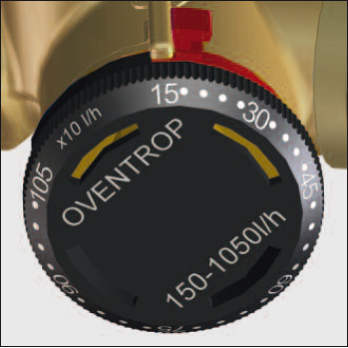

Slide 15
La valvola di regolazione Oventrop, serie QTZ, è una valvola combinata consistente in un regolatore di portata automatico (valore nominale impostabile manualmente) e in una valvola di regolazione abbinata ad un servomotore elettrotermico del tipo On/Off pilotato da un regolatore di temperatura
La valvola di regolazione QTZ, tramite la variazione della portata, è utilizzata per il controllo automatico della portata ed è quindi indipendente dalle variazioni della pressione acqua impianto a monte della valvola (bilanciamento idraulico). Con l’ausilio dell’attuatore svolge quindi la funzione di termoregolazione
Per impostare la portata acqua desiderata è sufficiente agire sulla ghiera di taratura posta al di sotto del corpo valvola

Slide 16
Dimensioni ridotte
Facilità di impostazione del valore di portata voluto
I valori nominali sono impressi su due superfici oblique della manopola assicurando una eccellente visibilità dei valori in ogni posizione di montaggio della valvola
Il campo di regolazione nominale della valvola è impresso sulla manopola
I valori nominali sono indicati in l/h e non richiedono conversioni
È disponibile un anello di bloccaggio che può essere piombato evitando manomissioni
La valvola di regolazione ha una caratteristica lineare estremamente vantaggiosa quando abbinata ad un attuatore di tipo lineare, quali sono i nostri standard

Slide 17
La valvola di regolazione Oventrop combina in sé il funzionamento di tre valvole
Il diaframma integrato (1) agisce come un regolatore differenziale e garantisce una regolazione ad un valore costante della pressione differenziale “p2” – “p3”
Anche in presenza di elevate variazioni della pressione differenziale “p1” – “p3” durante condizioni di carico parziale, la pressione differenziale “p2” – “p3” è tenuta ad un valore costante

Slide 18
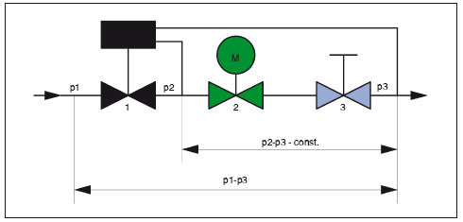
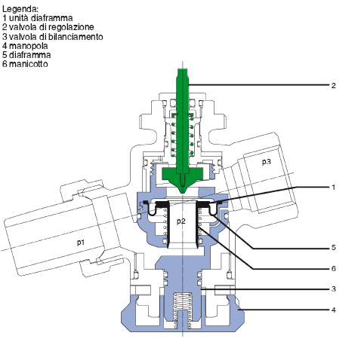

Slide 19
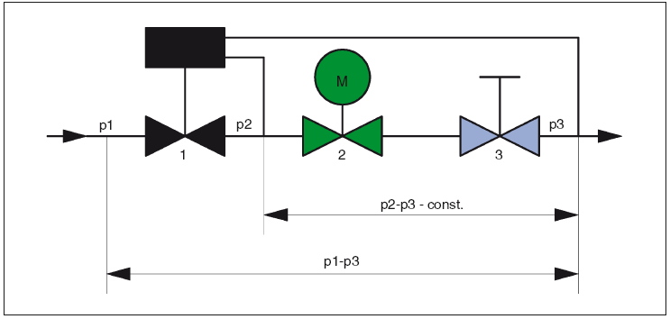
“p1” è la pressione all’ingresso della valvola
“p3” è la pressione all’uscita
“p2” è la pressione di attivazione del diaframma e di mantenimento della pressione differenziale “p2” – “p3” ad un valore costante

Slide 20
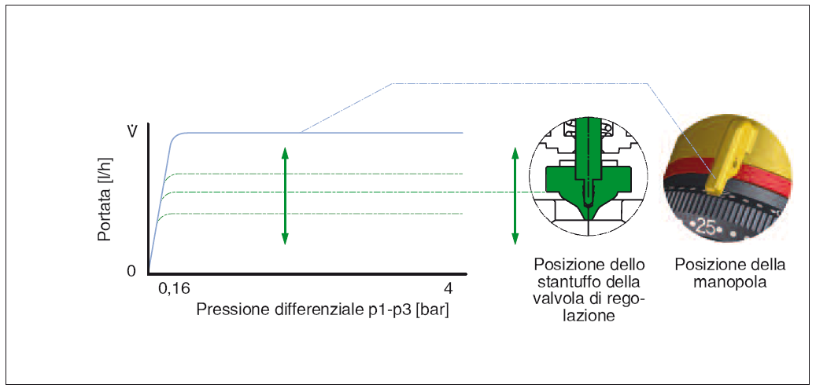

Slide 21
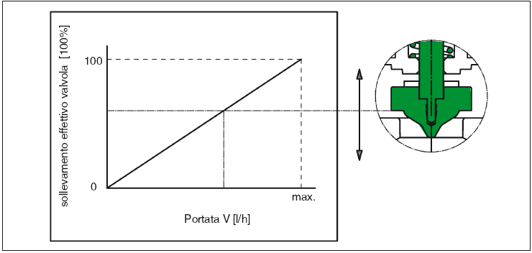

Slide 22
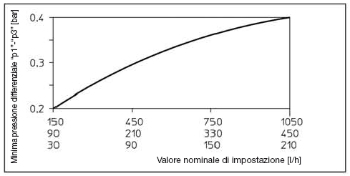
Campo di impiego
Temperatura massima di esercizio 120°C
Temperatura minima di esercizio -10°C
Pressione massima di esercizio 16 bar
Massima pressione differenziale 4 bar
Massima % miscela acqua/glicole 50%
Corsa otturatore 2,8 mm
Minima pressione differenziale (vedi diagramma)

Slide 23

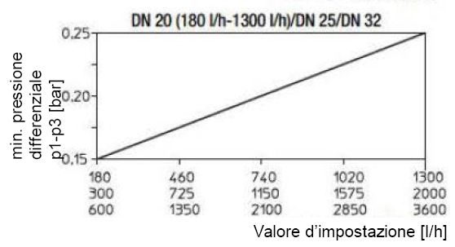
Minima pressione differenziale monte valle valvola necessaria a garantire il valore di portata impostato
QTZ DN 10 30 - 210 l/h Kvs 0,5
QTZ DN 10 90 - 450 l/h Kvs 1,1
QTZ DN 15 150 - 1050 l/h Kvs 1,8
QTZ DN 20 180 - 1300 l/h Kvs 2,5

Slide 24
Fattori da ben considerare
Si sceglie la valvola in base al valore nominale della portata acqua di progetto
Si dimensionano le tubazioni del circuito primario e secondario in base alle portate globali
Si determinano le perdite di carico totali sommando fra loro:
Le perdite di carico dell’ultimo terminale servito (ventilconvettore)
La pressione differenziale minima di lavoro della valvola
Le perdite di carico continue del circuito (funzione dei diametri e delle lunghezze delle tubazioni)
Le perdite di carico localizzate del circuito (tengono conto delle curve, stacchi e/o diramazioni)

Slide 25
Gamma valvole Oventrop disponibili
Modello DN | Range Portata l/h | Kvs
QTZ DN 10 | 90 - 450 | 1,1
QTZ DN 15 | 150 - 1050 | 1,8
QTZ DN 20 | 180 - 1300 | 2,5

Slide 26
Terminali e relativi kit valvole
CRC – CRS – CCN
Kit valvola per batteria primaria Kvs 1,6
Kit valvola per batteria primaria Kvs 2,5
Kit valvola per batteria ausiliaria Kvs 1
Kit valvola per batteria ausiliaria Kvs 1,6
SK 600
Kit valvola per batteria primaria Kvs 1,6
Kit valvola per batteria ausiliaria Kvs 1,6
SK 800
Kit valvola per batteria primaria Kvs 1,6
Kit valvola per batteria primaria Kvs 2,5
Kit valvola per batteria ausiliaria Kvs 1,6

Slide 27
Kit valvole con tubi
E’ disponibile una serie di kit valvole che comprendono:
Valvola di regolazione
Kit tubi di collegamento al terminale idronico
Il kit tubi è disponibile nella sola versione “semplificata” – non vengono forniti rubinetti di intercettazione del fluido che devono quindi essere previsti sull’impianto (analogia con nostri kit valvole a 2 vie)

Slide 28
ESEMPI DI INSTALLAZIONE

Slide 29
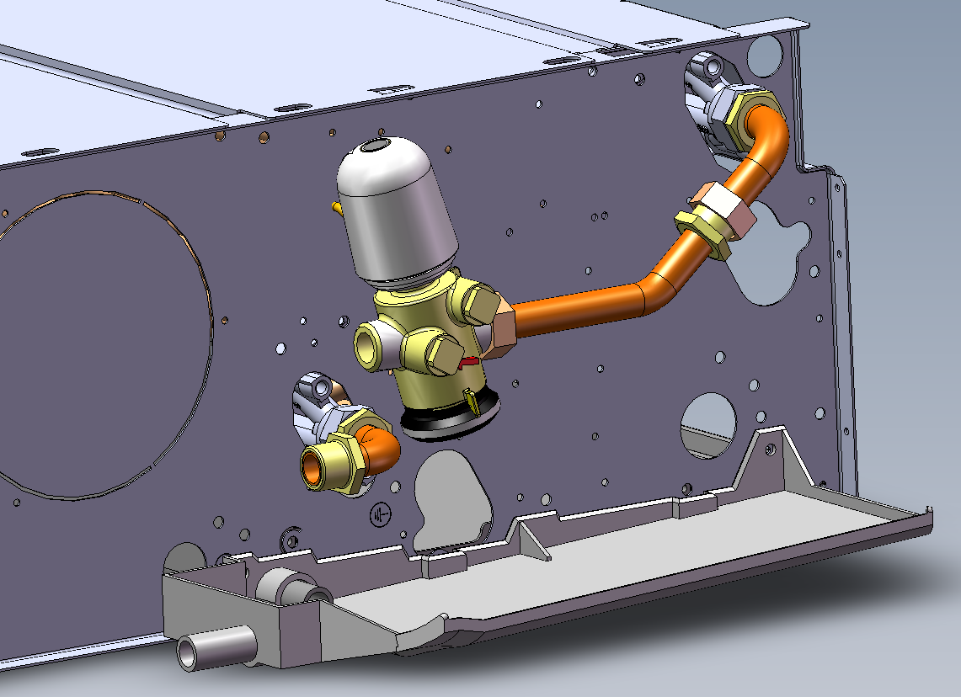
CRC – CRS – CCN IMPIANTO A 2 TUBI

Slide 30
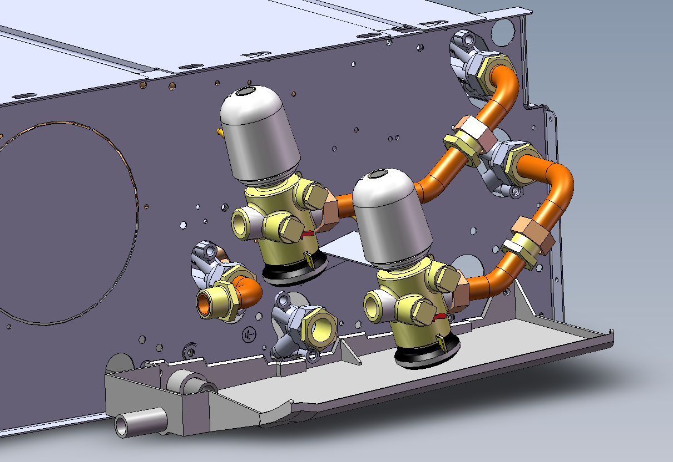
CRC – CRS – CCN IMPIANTO A 4 TUBI

Slide 31
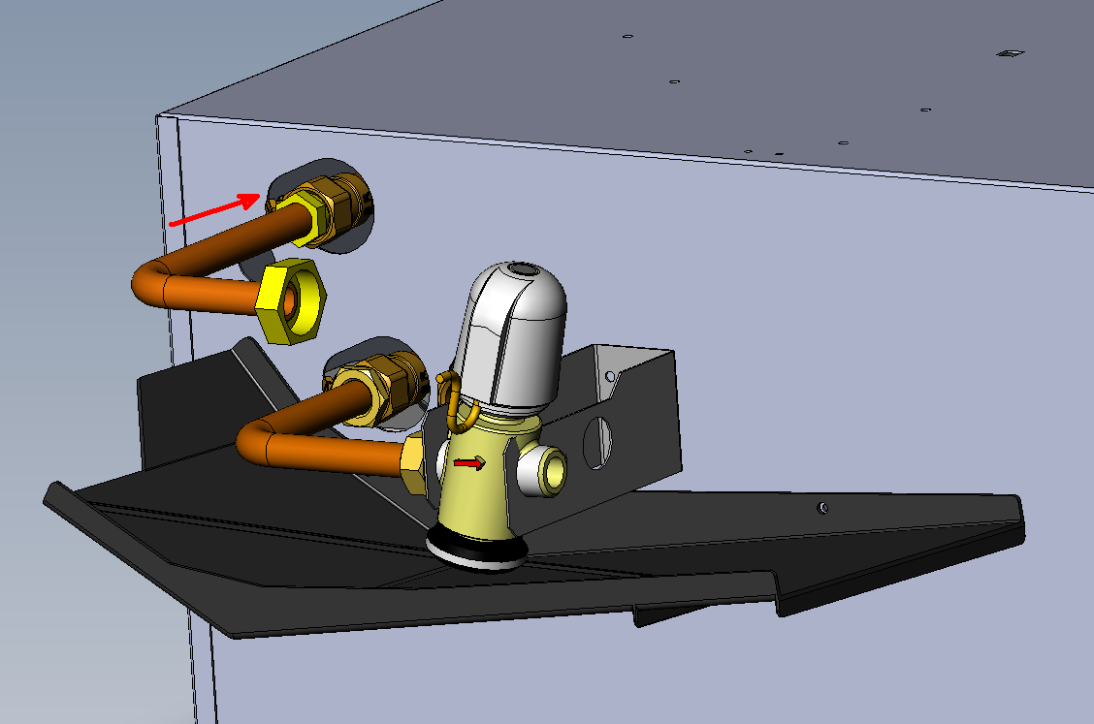
SK 600 IMPIANTO A 2 TUBI

Slide 32
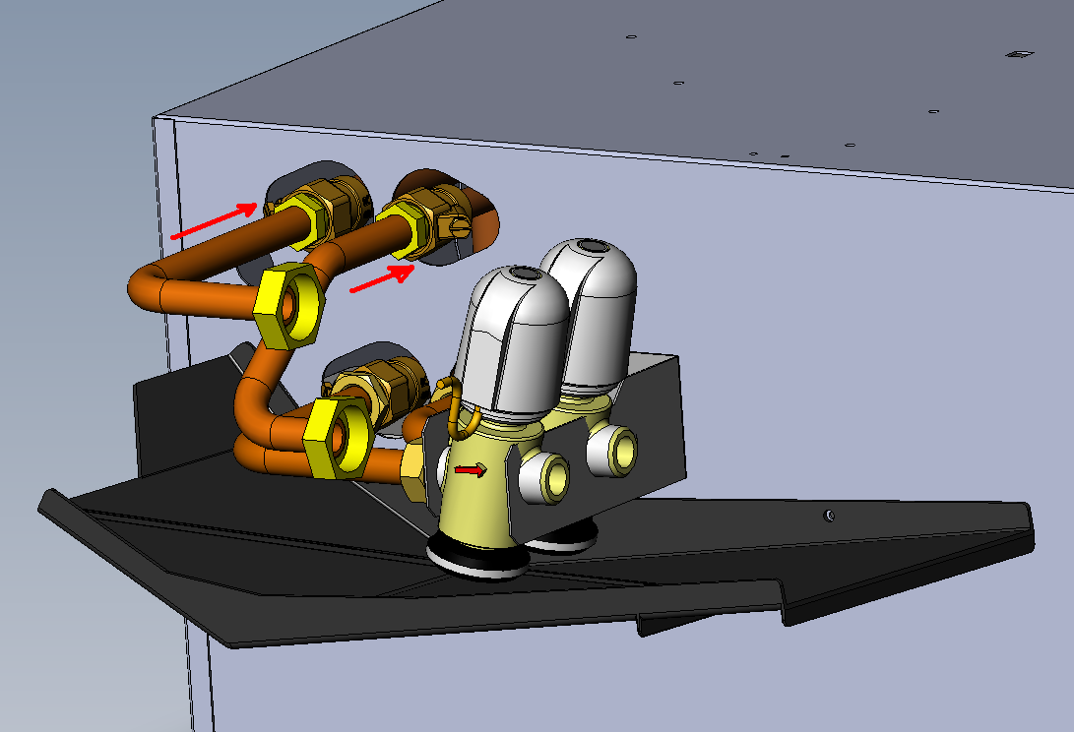
SK 600 IMPIANTO A 4 TUBI

Slide 33
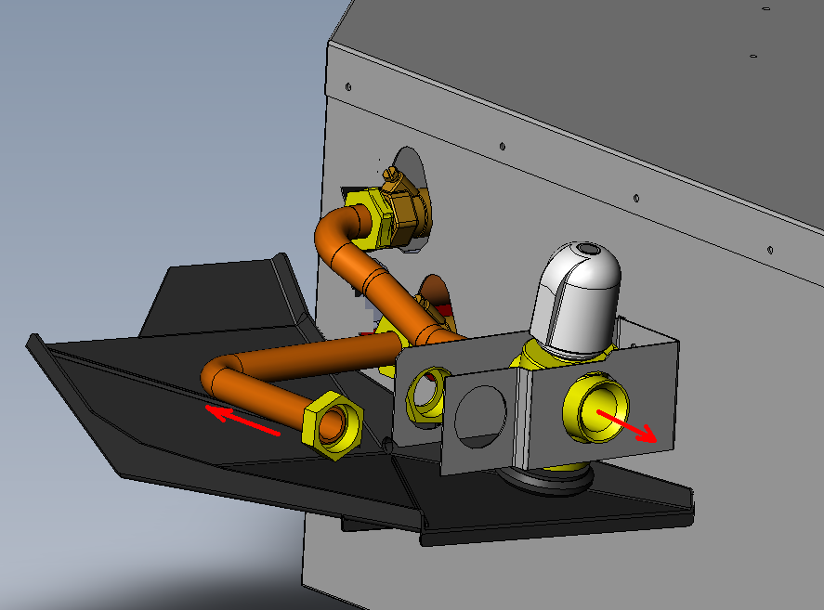
SK 800 IMPIANTO A 2 TUBI

Slide 34
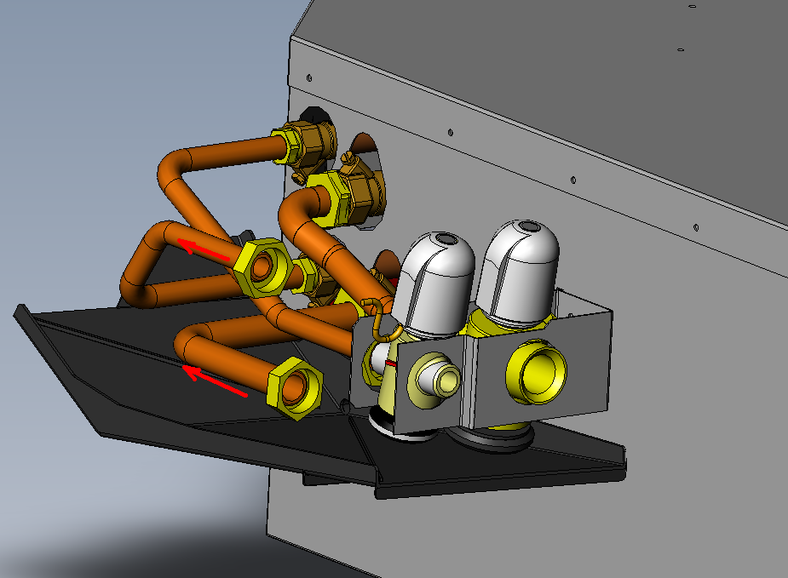
SK 800 IMPIANTO A 4 TUBI

